Slide 1
Thorium und Molten Salt Reactors

Slide 2
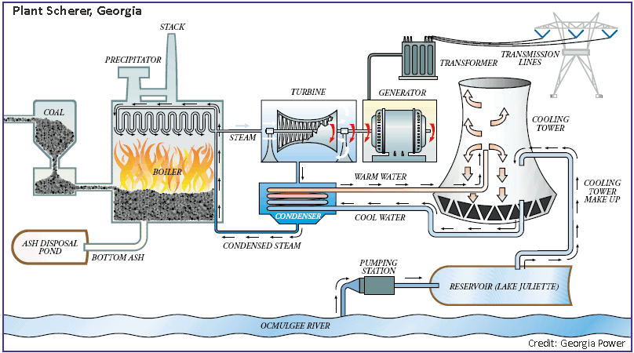
Funktionsweise eines Kernkraftwerks
Genauso wie ein normales Kraftwerk
Energiequelle ist der Zerfall eines Element

Slide 3
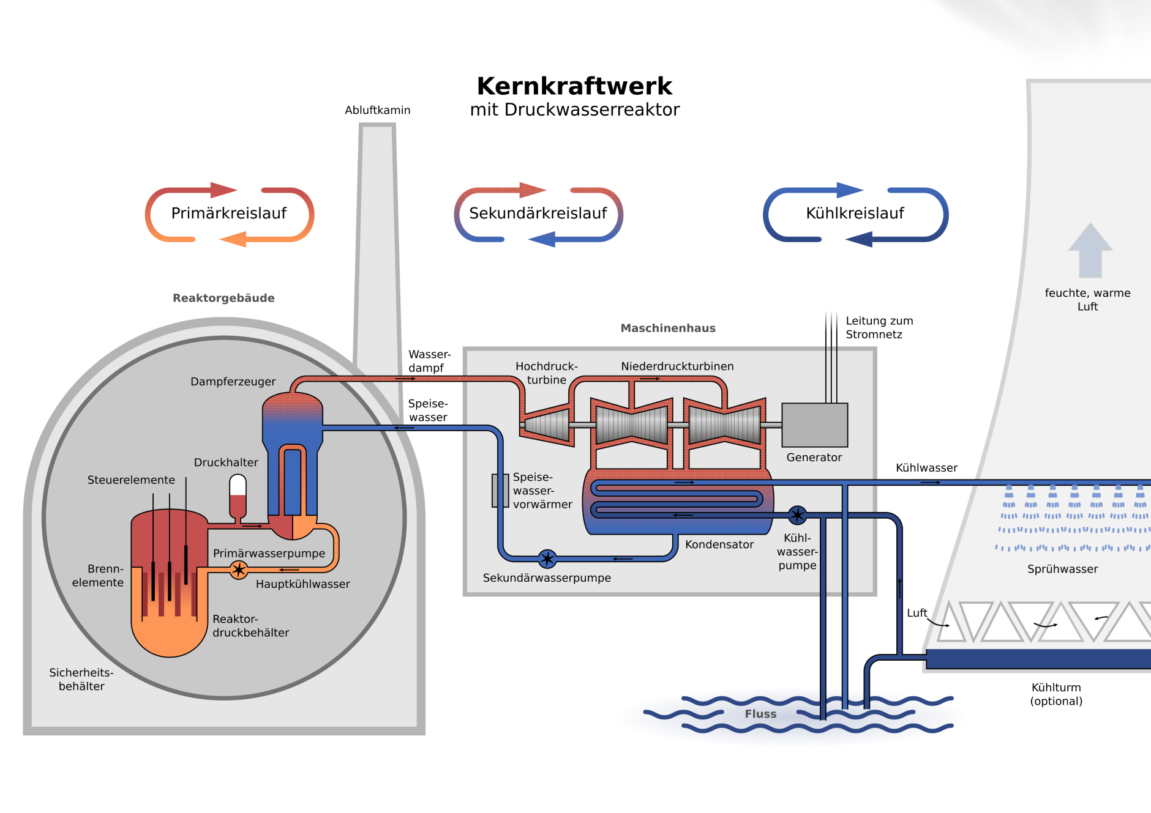
Aufbau

Slide 4
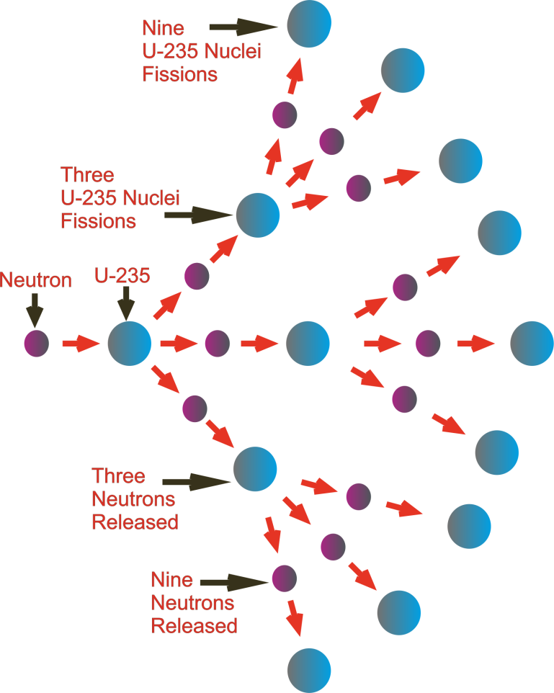
Kern
Man muss eine Kettenreaktion ausloesen
bedeutet mindestens mehr als 1 Neutronen pro Spaltung

Slide 5
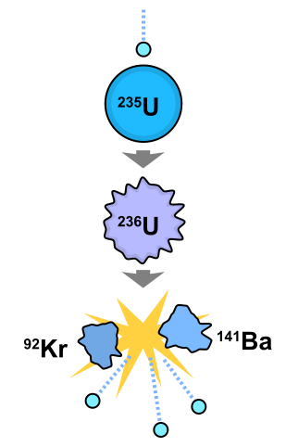
Fission Beispiel
202.5 MeV-enspricht 83.14 TJ/kg
Benzin ≈ 45MJ/kg
 | MeV
Kinetische Energy der Tochter Teilchen | 169.1
Energie der Restteile(Strahlung, Antineutrinos, Kinetische Energie | 33.4

Slide 6
Fissile/Fissionable
Manche Isotope sind spaltbar, aber nicht “fissile”
Bedeutet kann die Reaktion nicht von selbst weiter durchfuehren.
Z.B. U238 ist spaltbar aber nicht fissile. Trotz des Energiegewinns gibt das U238 nicht genug Neutronen ab wenn es gespaltet wird.

Slide 7
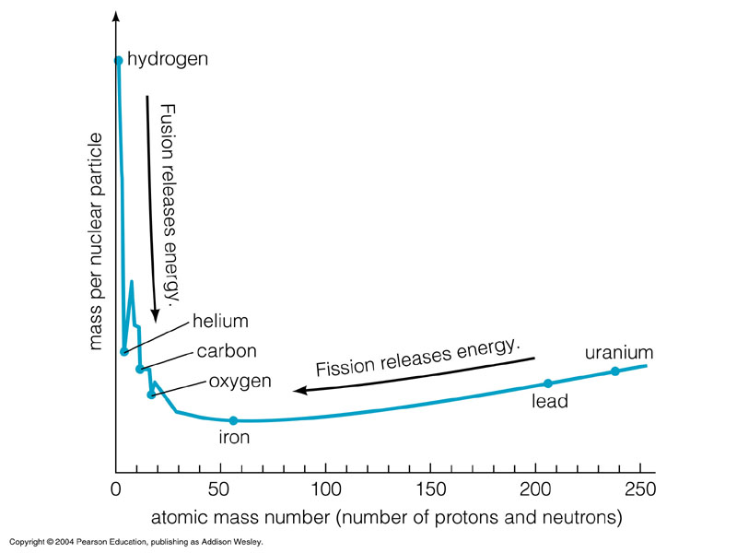
Woher kommt die Energie?

Slide 8
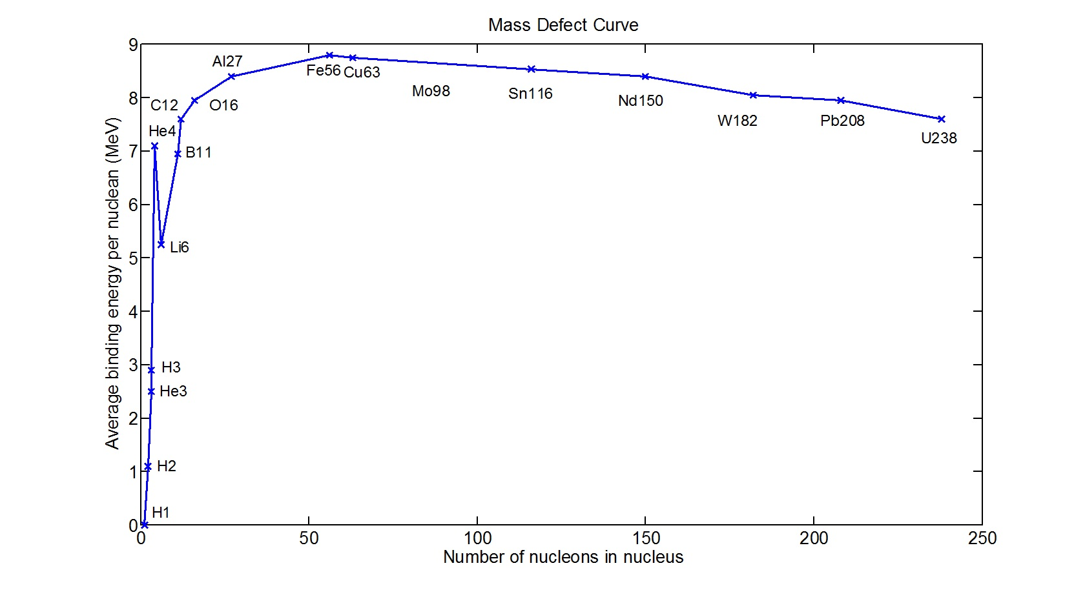

Slide 9
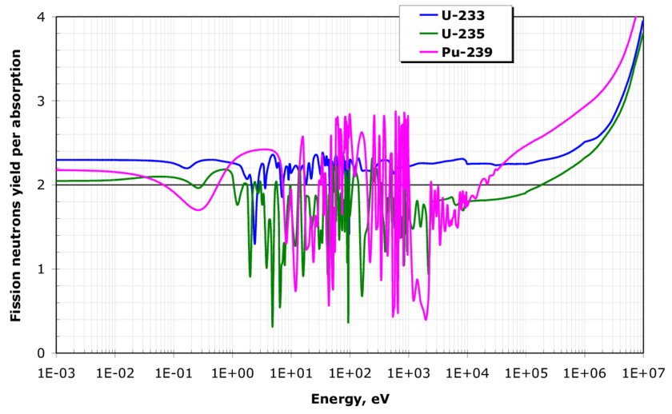
Fast vs Thermal Spektrum
Thermal 0 to 100 eV
Fast 1 MeV

Slide 10
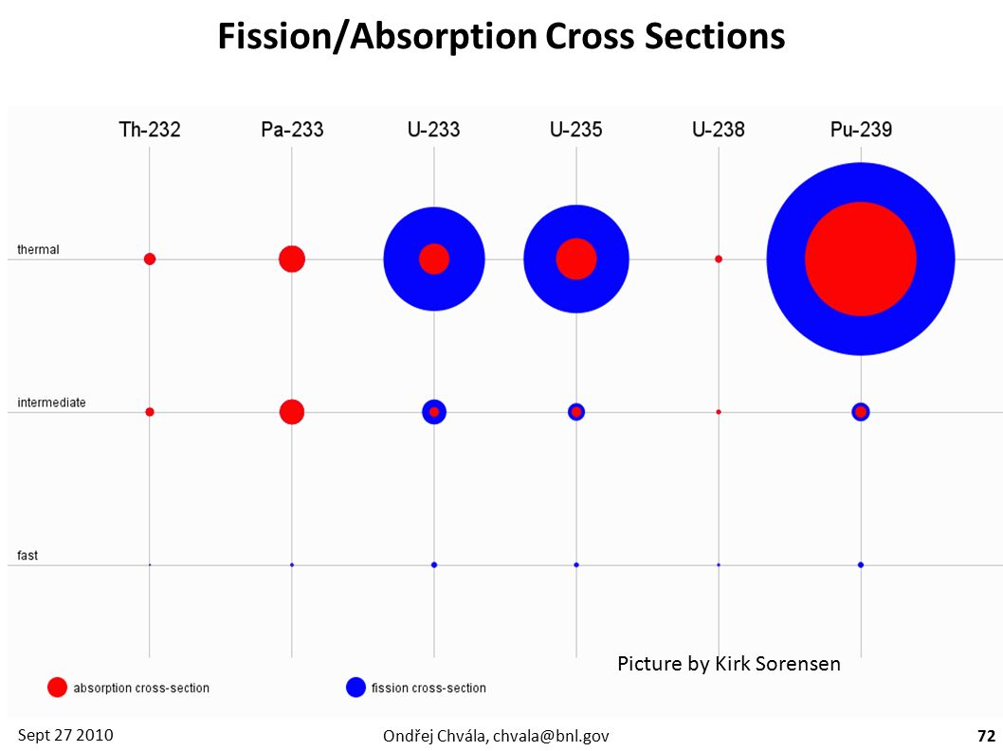
Notes:
Even numbered neutrons leads to smaller neutron capture cross section

Slide 11
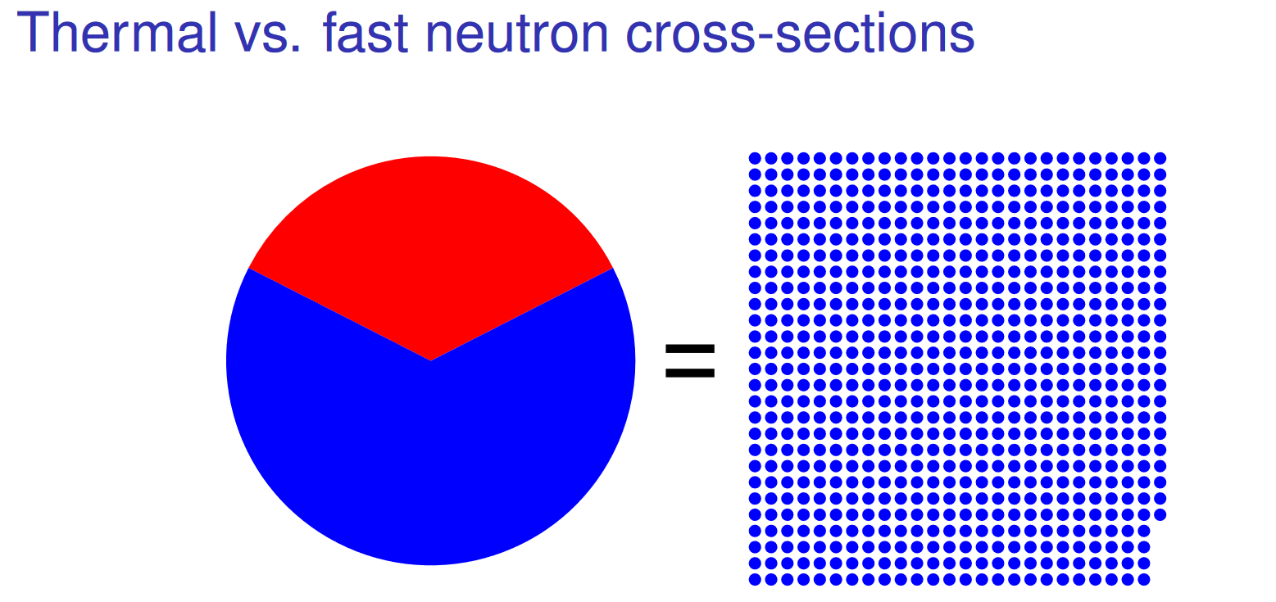
Pu 239 Thermal
Pu 239 Fast
Notes:
U235 kann in ein Fast Kraftwerk benutzt werden, bloss dann braucht man viel mehr Uran dafuer. Deswegen sind die heutigen Kernkraftwerke meistens Thermal. Die kann man mit weniger Uran betreiben. Es hat auch ein sicherheitsvorteil.

Slide 12
Verlangsamung der Neutronen
Wasser-Leicht oder Schwer
Graphit
Momentum abgeben bis die Neutronen “Thermalierzt” sind

Slide 13

Unterschied zwischen Uran und Thorium Kraftwerke
Verschiedene Zyklen
Thorium tretet dreimal so oft auf wie Uran
197.9 MeV
Either burn 235 in thermal or 238 bred in fast
By surrounding the reactor core with a moderator and then a layer (blanket) of ²³⁸ U, those neutrons can be captured and used to breed more ²³⁹Pu. Don’t exist because of proliferation concerns

Slide 14
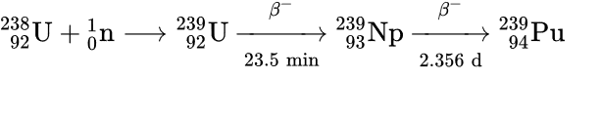
Heute verbrennt man U235
Es existiert aber nur so viel U235 auf der Erde
Entweder “Breeden” wir Pu239 oder U233

Slide 15
Vorteile von U233
Groessere Reserven
Sehr schwer Atom Bomben dammit zu bauen
Mit dem zuechten von U233 wird auch U232 erzeugt. U232-Viel Gammastrahlung
Man kann im Thermal Spektrum arbeiten
Hat den Vorteile, dass bei einen Verlust von dem Moderator die Neutronen zu schnell fliegen und das als Folge die Leistung faelt.
Wahrscheinlich billiger als U238

Slide 16
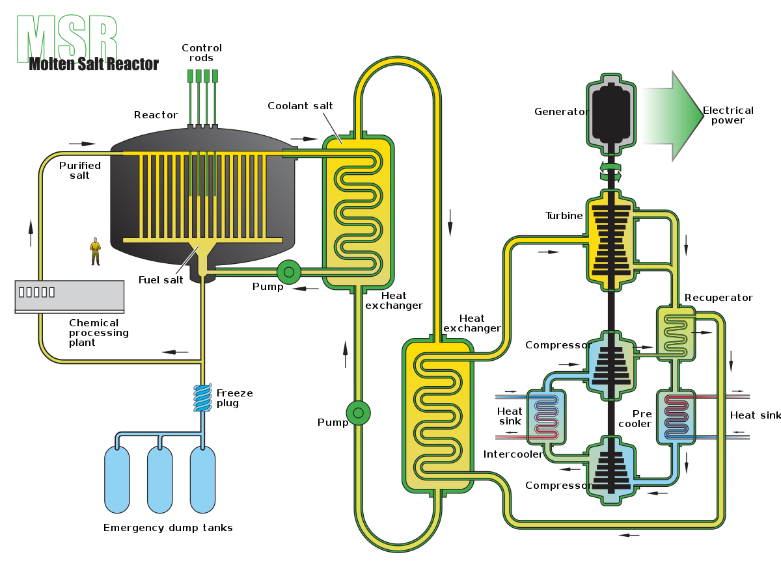
MSRs
Bis jetzt hab ich nur ueber Festen Brenstoff geredet
Es gibts auch fluessige Kernreaktoren

Slide 17
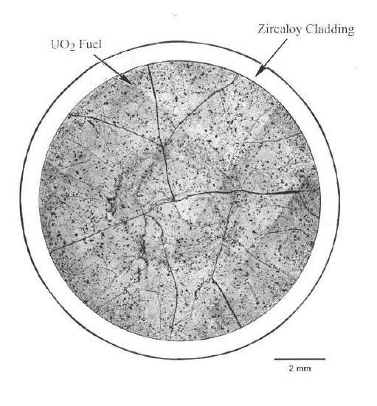
Kernreacktoren
Brennstaeben enthalten noch 96%
ihres urspruengliches Urans-davon 1%
U235
MSRs Koennen ihren ganzen
Brennstoffbedarf verbrennen

Slide 18
Kernreaktoren 2
Abfallprodukte koennen chemische seperiert werden
“Walk away” Sicherheit
Hoehere thermische Efficienz
(Carnot)
Kein hoch Druck

Slide 19
Abfall(Xe, Kr, He, Etc.)
Abfallprodukte- Trennung
U233
U233
Warme -Austausch
Chemische Trennung von U233 und Th232
n
Th232
U233
Thorium Blanket- Hier wird das U233 gezeuchtet

Slide 20
Was fuer andere Gruende gibt es Kernkraftwerke zu bauen?
Kolonization- auf den Mars sind Solarzellen nur halb so effektiv, Batterien sind zu schwer
Sehr Kosten effektiv
Besser fuer die Umwelt
Auch wenn es Abfall gibts “The solution to pollution is dillution”
medizinische Produkte und Pu238(RTGs)
es ist sowieso in unsere Zukunft(dyson swarm)

